Slide 1


第 1 章 Android起步
QQ群：489059718(Android编程-清华版)
287966120（公共版）
网络资源：http://www.xs360.cn/book

Slide 2

学 习 建 议
1、充分利用网络资源，网上有较多的视频教程；
①慕课网—免费的IT技能学习平台
http://www.imooc.com/
②传智播客—专业的IT培训机构
http://www.itcast.cn/channel/video.shtml
2、多看帮助文档，这是第一手资料，关注牛人的博客；
3、多练、多思考、多实践、多总结，坚持写学习笔记；
4、遇到问题时多请教，加入一些学习社区和交流群；
CSDN—全球最大中文IT社区: http://www.csdn.net/
安卓巴士—移动开发者门户http://www.apkbus.com/
EOE Android社区http://www.eoeandroid.com/forum.php
5、关注IT招聘网站，了解企业需求；
①拉勾网--最专业的互联网招聘平台 http://www.lagou.com/
②智联招聘—综合信息招聘平台 http://www.zhaopin.com/
6、Android从入门到精通（微视频精编版）
https://pan.baidu.com/s/1Ipxfk8x2cblC6yElcyxE1A 提取码：liwp

Slide 3

本章主要内容
搭建Android开发环境
Android项目运行过程分析
初识Android
Android
Android应用下载与安装
Android设计之MVC模式

Slide 4
APP市场概况
App基于不同的手机操作系统有不同版本，如苹果iOS系统兼容的ipa、pxl、deb格式；谷歌Android系统的APK格式等。
目前关注度最高的App商店有Apple的App Store，Android的Google Play Store，和Blackberry的BlackBerry App World。
根据《互联网周刊》发布的2016年App分类榜单，其中包括15大领域的66个分类，如新闻资讯App、视频App、社交App、浏览器App、音乐App、外卖App、电台App等多个类目。

Slide 5
App应用领域 | 具体分类 | App应用领域 | 具体分类 | App应用 领域 | 具体分类 | App应用 领域 | 具体分类
创新 | 创新 | 工具 | 使用小工具 | 聊天社交 | 社交 | 生活服务 | 外卖
 | AR\VR |  | 地图导航 |  | 社区 |  | 招聘
视频 | 短视频 |  | 交通票务 |  | 婚恋 |  | 租房
 | 在线视频 |  | 懒人应用 |  |  |  | 教育
 | 直播互动 | 电商导购 | 导购 | 新闻阅读 | 新闻咨询 |  | 居家
音乐 | 音乐 |  | 母婴电商 |  | 阅读类 |  | 医疗
 | 电台 |  | 跨境电商 |  | 体育 |  | 餐饮
 | K歌 |  | 生鲜 |  | 汽车 |  | 家装
图像 | 图像美化 |  | 女性导购 | 企业服务 | 办公 |  | 家居
 | 图片分享 |  | 零售 |  | 电话通讯 |  | 心理咨询
 | 相机 |  | 二手车 |  | 移动CRM |  | 家电维修
金融理财 | 银行 | 系统工具 | 输入法 |  | 企业协同工作 |  | 新生活方式
 | 互联网金融 |  | 浏览器 |  | 企业社交 |  | 旅游综合服务
 | 财经 |  | 安全优化 |  | 财务软件 |  | 货运搬家
 | 记账 |  | 应用市场 |  | 物流信息平台 |  | 城市出行
女性母婴 | 女性 | 运动健康 | 运动 |  | B2B电商 |  | 学生必备
 | 母婴 |  | 健康（包括减肥） | 互联网+ | 商超+百货 |  | 小清新
 | 美妆 |  |  |  |  |  | 二次元
 | 儿童教育

Slide 6
APP的影响
伴随着移动互联网的普及与创新应用，中国的社会化媒体格局也在发生着变化。2017 年，由Kantar Media CIC（凯度，中国领先的社会化商业资讯提供商）发布的中国社会化媒体格局概览较为准确地提炼出以下5个发展趋势：
功能与内容的融合、
对即时满足的需求、
泛娱乐化、
KOL（ Key Opinion Leader，意见领袖或网红） 的专业化与话语权、
智能互动。
这5大发展趋势中，手机App的应用不曾缺席，甚至在其中占据十分重要的位置，并以其所拥有好的内容、有吸引力的 KOL、有趣的互动、跨平台推送或投放完善着整个社会化媒体的生态系统。

Slide 7
App的发展趋势
功能逐渐趋向于整合共生
在融媒体时代，除了媒体的融合共生，其功能的融合也对App的发展起到了至关重要的作用。当下流行的趋势即超级应用覆盖了人们的日常生活。以支付宝为例，其与淘宝功能的融合使得人们可以在支付宝上实现淘宝的大部分功能。与此同时，支付宝还专门预留了其他应用的入口，例如，出租车服务、手机充值服务、购买电影票等服务面对这样的发展趋势，越来越多的应用程序将通过超链接或功能模块嵌入到普通手机App中。
设计理念逐渐趋向于扁平化
扁平化设计（Flat Design）的核心概念为去除冗余、厚重和繁杂的装饰效果，最大优势在于简约、符号化、适应性好。扁平化的设计在App上的应用主要体现在尽可能少的按钮和选项，使得UI界面在功能上更易理解和操作，在视觉上更加干净和整齐，尽可能降低使用者的认知阻碍。通过这种设计理念，目前大量的App都争相模仿与使用，将苹果公司的设计元素移植到App的界面设计中。应该说，扁平化设计对于体量小、应用性相对具体的移动App而言是相得益彰的，简洁美观的视觉体验备受开发者与用户青睐。
操作方法逐渐借助于辅助类小型动画
智能手机大多是大屏幕，没有按键。当用户第一次使用它们时，可能会不知所措。在这一点上，辅助动画可以快速地帮助人们快速理解使用方法。在当前应用程序中，对于辅助性动画的应用越来越普遍。事实证明，简明的动画对于帮助用户完成任务是很好的方法，仅仅需要一个动画示意就能够为用户提供操作上的提示，使得用户快速领会使用要领。
设计观念逐渐趋于人性化
人性化设计是一种潮流，也是一种理念。一般而言，人性化设计是指在设计过程当中，根据人的行为习惯、人体的生理结构、人的心理情况、人的思维方式等等，在原有设计基本功能和性能的基础上，对产品进行优化，使体验者参观、使用起来非常方便、舒适。在手机中对设计进行人性化思考，其实是对人的心理生理需求和精神追求的尊重和满足，是设计中的人文关怀，是对人性的尊重。因此，App设计师应确保功能展现的同时又确保人们在进行深度人机体验时，感受到人性化的设计，这是App设计未来发展的关键。
综上所述，移动APP的应用大大提高了我们生活、学习和工作的便利性，并能够实现高效、简洁和高度适用性。在互联网飞速发展的今天，移动App的应用和发展有着广阔的前景，也在对我们的生活进行着潜移默化地影响。在未来移动App的发展过程中，无论是功能的整合化、设计理念的扁平化、操作方法的动画性与设计观念的人性化都在无形中影响着App的发展，最终提高整个社会的数字化水平。

Slide 8

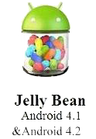



1.1 初识Android
Android 起源
Android指“机器人”，Android的标志为绿色机器人；
2003年10月，Andy Rubin等人创建Android公司，并组建Android团队；
2005年Google收购了Android公司；
2007年11月Google正式向外界展示Android操作系统，并组建开放手机设备联盟；
Android是基于Linux的开源手机操作系统，由操作系统、中间件、用户界面和应用软件组成，号称是首个为移动终端打造的真正开放和完整的移动软件。

Slide 9
Android的发展
1
2008年9月，Android 1.0 SDK发布
2
2009年5月，Android 1.5 ，Android C
3
2009年9月，Android 1.6 ，Android D
4
2009年10月，Android 2.0 ，Android E
5
2010年5月，Android 2.2 ，Android F
6
2010年12月，Android 2.3 ，Android G
7
2011年2月，Android 3.0 ，Android H
8
2011年9月，Android 4.0 ，Android I
9
2012年6月，Android 4.1 ，Android J
10
2014年10月，Android 5.0 ，Android L
11
2015年9月，Android 6.0 ，Android M
12
2016年8月，Android 7.0 ，Android N
13
2017年8月，Android 8.0 ，Android O
14
2018年8月，Android 9 ，Android P
15
2019年9月，Android 10 ，Android Q
16
2020年9月，Android 11 ，Android R

Slide 10
Android系统演进
功能与性能
架构与接口
自身完善：从1.0发展4.0，系统各项功能和特性迭代达到完善；从4.1开始解决Android系统用户界面交互的滞后；4.4系统力求降低内存耗用解决低端机型升级问题。
环境完善：5.0系统力求提升续航能力；6.0系统能够更好地
控制权限，新增夜间模式，改进通知栏；7.0系统提升
存储空间和更新速度优化；8.0系统力求彻底解决
Android碎片化问题。
AI功能：9.0系统引入神经网络API，采用机
器学习技术预测用户习惯；10.0系统强
化用户隐私安全，支持人脸识别。
Android应用架构：从MVC模式到模式，再到MVVM模式。
APP与资源包：2018年Android引入App动态化框架（AAB），缩小应用体积，减少占用存储空间。
开发语言：允许使用Java开发应用程序；2017年Google宣布Kotlin成为Android的又一官方开发语言。
Android API：由Android Support Library提供向下兼容的功能；
2018年Google推出了新扩展库AndroidX，用于替换原来的Android Support Library。

Slide 11
Android系统各版本代号及市场占比分布（2020年7月统计）
SDK版本 | API级别 | 版本名称（代号） | 市场占有率
Android 4.0/4.0.1/4.0.2 Android 4.0.3/4.0.4 | 14 15 | Ice Cream Sandwich（冰激凌三明治） Ice Cream Sandwich_MR1（冰激凌三明治） | 0.2%
Android 4.1x Android 4.2x Android 4.3x | 16 17 18 | Jelly Bean（果冻豆） Jelly Bean_MR1（果冻豆） Jelly Bean_MR2（果冻豆） | 1.7%
Android 4.4 Android 4.4w | 19 20 | KitKat（奇巧巧克力） KitKat_Watch（奇巧巧克力） | 4%
Android 5.0 Android 5.1 | 21 22 | Lollipop（棒棒糖）（Android L） Lollipop_MR1（棒棒糖）（Android L） | 9.2%
Android 6.0 | 23 | Marshmallow（棉花糖）（Android M） | 11.2%
Android 7.0 Android 7.1 | 24 25 | Nougat（牛轧糖）（Android N） Nougat_MR1（牛轧糖）（Android N） | 12.9%
Android 8.0 Android 8.1 | 26 27 | Oreo（奥利奥）（Android O） Oreo_MR1（奥利奥）（Android O） | 21.3%
Android 9 | 28 | Pie（红豆派）（Android P） | 31.3%
Android 10 | 29 | Quince Tart（昆斯馅饼）（Android Q） | 8.2%
Android 11 | 30 | Red Velvet Cake（红丝绒蛋糕）（Android R） | <1%

Slide 12
Android的优势
1.1 初识Android
Global partnerships and large installed base
Every day more than 1 million new Android devices are activated worldwide.
Powerful development framework
Easily optimize a single binary for phones, tablets, and other devices.
Open marketplace for distributing your apps
1.5 billion downloads a month and growing. Get your apps in front of millions of users at Google's scale.

Slide 13
Android的优势
1.1 初识Android
Android性价比高
应用程序发展迅速
智能手机厂家助力
运营商鼎力支持
机型多，硬件配置优
系统开源利于创新

Slide 14
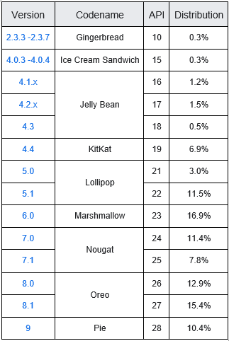
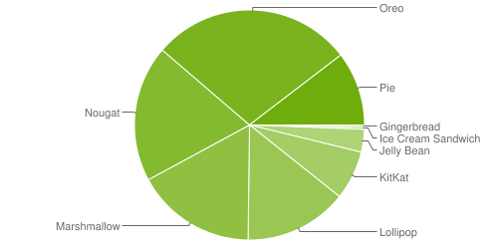
Android设备版本比例
1.1 初识Android
来源： http://developer.android.com/about/
dashboards/index.html
数据是以 7 天为单位收集的（截至 July 13,2020）。未显示分发率不足 0.1% 的版本。

Slide 15
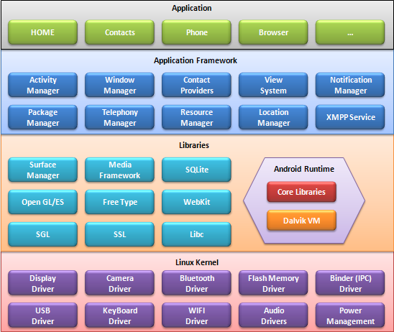
Android体系结构
体系结构
应用程序层
应用程序框架层
系统运行库层
Linux内核层

Slide 16
Android体系结构
（1）Linux内核层(LINUX KERNEL)
Android的核心系统服务依赖于Linux2.6内核，如安全性、内存管理、进程管理、网络协议栈和驱动模型。Linux内核也同时作为硬件和软件栈之间的抽象层。
（2）系统运行库层(LIBRARIES)
Android定义了一套C/C++开发库供Android平台的其他组件使用。这些功能通过Android应用程序框架提供给开发者，开发者是不能直接使用这些库的。

Slide 17
Android体系结构
（3）应用程序框架(APPLICATION FRAMEWORK)
开发者可以完全使用与那些内核应用程序相同的框架，这些框架用于简化和重用应用程序的组件。若某程序能够“暴露”其内容，则其他程序就可以使用这些内容。例如Android的四大组件：Activity、Service、ContentProvider、BroadcastReceiver。
（4）应用程序(APPLICATIONS)
Android内有一系列的核心应用，包括短信程序、日历工具、网页浏览器等工具，以及基于Android平台的应用程序框架，所有的应用都是Java语言编写的。

Slide 18
Android应用程序构成
Activity
Service
Intent
Broadcast Receiver
Content Provider
Notes:
下面具体看看一个android应用程序的框架。
包含了5个部分：activity，service，intent，broadcast receiver，content provider

Slide 19
1.2 搭建Android开发环境
Android开发所需工具及其功能
工具 | 功能角色 | 是否必须
Java JDK | Java开发包，包括开发Java程序的工具以及运行时环境。 | 必须
Android SDK | Android软件开发工具包，包含了Android程序运行所需要的各种资源以及工具。 | 必须
Android Studio | 谷歌官方推荐的集成开发工具，方便开发者快速、便捷、高效开发。 | 可选
注意：早期的Android开发主要采用 Eclipse+ADT 。

Slide 20
Android开发工具介绍
1.2 搭建Android开发环境
官网下载地址
Java JDK：http://java.sun.com
Android SDK、Android Studio：http://developer.android.com/sdk/index.html
注意：由于某些原因，谷歌官网在国内访问受限，推荐下载网址：
http://www.androiddevtools.cn/

Slide 21
1.2 搭建Android开发环境
A
ndroid开发环境搭建的流程与主要步骤

Slide 22
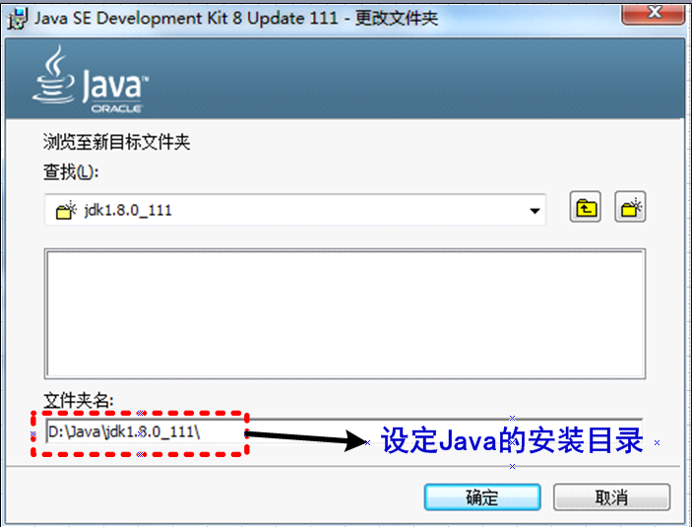
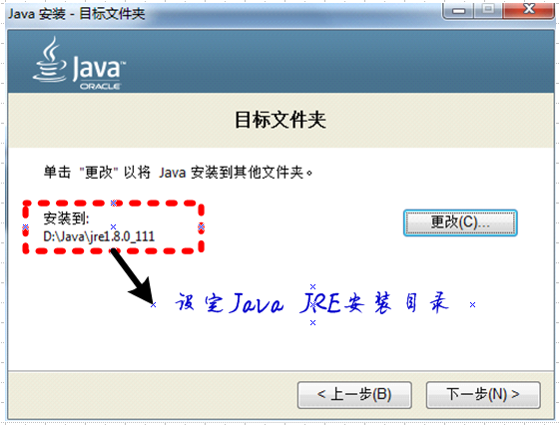
1.2 搭建Android开发环境
1. JDK1.8 程序的安装
提示：安装目录可任意设置，建议选择的安装目录最好不要包含中文和空格

Slide 23
1.2 搭建Android开发环境
2. Java 环境变量配置
注意：JAVA_HOME的变量值中不需要任何符号 。
%JAVA_HOME%表示引用JAVA_HOME的值即D:\Java\jdk1.8.0_111
点表示当前目录，分号表示多个路径之间的分隔符。

Slide 24
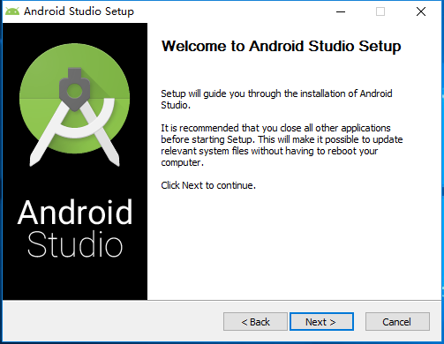
1.2 搭建Android开发环境
3. Android Studio安装
安装欢迎界面
设置安装路径

Slide 25
1.2 搭建Android开发环境
4. Android Studio基本设置
选择安装模式
配置Android SDK路径

Slide 26
1.2 搭建Android开发环境
Android SDK目录下各文件夹的含义
注意：为了在命令行窗口可以使用Android SDK的各种命令，建议将Android SDK目录下的tools、platform-tools子目录添加到系统的path环境变量中。

Slide 27
5. 创建第一个Android应用
1.2 搭建Android开发环境
选择第一个
Android Studio使用欢迎界面

Slide 28
1.2 搭建Android开发环境
项目名称
包名
配置项目信息
项目保存路径
注意：
版本越低所能支持的设备就越多，但所拥有的新特性也就越少
最低版本要求

Slide 29
1.2 搭建Android开发环境
注意：
版本越低所能支持的设备就越多，但所拥有的新特性也就越少
选择应用适配的目标设备

Slide 30
1.2 搭建Android开发环境
菜单栏
工具栏
项目文档结构
代码编辑区
Android Studio项目开发主界面

Slide 31
6. 模拟器的创建与启动
1.2 搭建Android开发环境
添加ANDROID_SDK_HOME环境变量指定模拟器的存放路径。可为任意路径，但路径中不能包含空格或中文。

Slide 32
1.2 搭建Android开发环境
自定义硬件信息
选择模拟器硬件信息对话框

Slide 33
1.2 搭建Android开发环境
模拟器各基本信息设置

Slide 34
1.2 搭建Android开发环境
单击三角形启动模拟器
模拟器列表

Slide 35
模拟器启动后效果

Slide 36
项目运行效果
1.2 搭建Android开发环境
单击界面中的 按钮，即可运行刚才创建的HelloWorld项目。

Slide 37


休息与练习
练习
熟悉Android SDK目录，下载SDK相关资源
创建一个模拟器并启动
创建第一个Android项目，并运行
熟悉Android模拟器，并进行简单设置

Slide 38
测试题
1．搭建Android开发环境必需的工具是_______和_________。
2．Android体系结构大致分为____________、_____________、_______________和_____________四层。
3．Android系统的底层建立在什么操作系统之上（ ）。
A）Java B）Unix C）Windows D）Linux
4.下面不属于Android体系结构中的应用程序层的是（ ）。
A）电话簿 B）日历 C）SQLite D）SMS程序

Slide 39
1.3 Android项目运行过程分析
Android应用程序结构分析
在Android Studio中支持多种视图查看该程序结构，默认为Android视图，除此之外还有项目视图、包视图等。

Slide 40
Android视图

Slide 41
res文件夹下各目录的作用
目录结构 | 资源类型 | R.java中对应的类 | 备注
res/anim/ | XML动画文件 | R.anim | 默认不存在anim，需要手动添加
res/drawable/ | 一些图形、图像文件 | R.drawable
res/layout/ | XML界面布局文件 | R.layout
res/values/ | 各种常量资源 strings.xml:XML数组文件 colors.xml:XML颜色文件 dimen.xml:XML尺寸文件 styles.xml:XML样式文件 | R.string R.color R.dimen R.style | 可手动添加这些文件文件名没有特殊要求。
res/xml/ | 任意的XML文件 | R.xml | 需手动添加xml文件夹
res/raw/ | 直接复制到设备中的原生文件 | R.raw | 默认不包含raw文件夹，需手动添加
res/menu/ | XML菜单文件 | R.menu

Slide 42
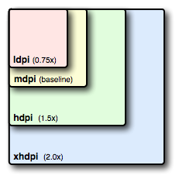
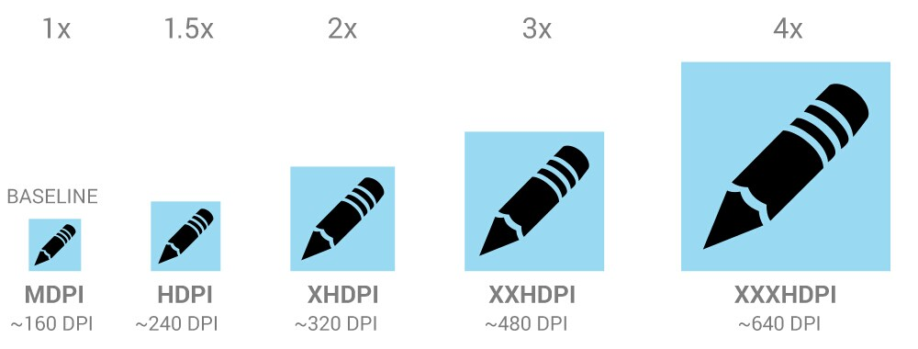
不同屏幕密度的Drawable
Android中不同Drawable表示的含义：
ldpi (low) ~120dpi
mdpi (medium) ~160dpi
hdpi (high) ~240dpi
xhdpi (extra-high) ~320dpi
xxhdpi (extra-extra-high) ~480dpi
xxxhdpi (extra-extra-extra-high) ~640dpi
dpi:dot per inch

Slide 43
项目视图

Slide 44
编译过程

Slide 45
Android应用程序运行过程
1.3 Android项目运行过程分析
（1）读取build.gradle文件，获取应用编译的基本信息。如设备版本要求、应用版本信息等；
（2）读取AndroidManifest.xml清单文件内容，设置应用图标、标签，找到入口Activity等；
（3）根据反射机制，创建Activity对象，调用onCreate()方法；
（4）找到对应的布局文件，并在界面上显示相关控件信息

Slide 46
build.gradle文件
1 | android {
2 | compileSdkVersion 29 | →编译的SDK版本
3 | buildToolsVersion "29.0.3" | →编译工具的版本
4 | defaultConfig { | →默认设置
5 | applicationId "iet.jxufe.cn.helloworld" | →应用id
6 | minSdkVersion 16 | →最低版本要求16
7 | targetSdkVersion 29 | →目标版本号29
8 | versionCode 1 | →应用版本号
9 | versionName "1.0" | →应用版本名
10 | }
11 | }

Slide 47
清单文件Manifest.xml
清单文件主要包含的信息包括：
应用程序名称、图标、版本号
应用程序的包名，该包名将会作为该应用的唯一标识；
应用程序所包含的组件，如Activity、Service等；
应用程序使用系统所需的权限声明；
其他程序访问该程序所需的权限声明。

Slide 48
AndroidManifest.xml清单文件
1 | <?xml version="1.0" encoding="utf-8"?>
2 | <manifest xmlns:android="http://schemas.android.com/apk/res/android" | →命名空间
3 | package="cn.jxufe.iet.helloworld"> | →应用程序包名
4 | <application
5 | android:allowBackup="true" | →是否允许备份
6 | android:icon="@mipmap/ic_launcher" | →应用程序的图标
7 | android:label="@string/app_name" | →应用程序的标签
8 | android:supportsRtl="true" | →是否支持Rtl
9 | android:theme="@style/AppTheme"> | →应用程序的主题
10 | <activity android:name=".MainActivity"> | →Activity名称
11 | <intent-filter> | →启动的过滤条件
12 | <action android:name="android.intent.action.MAIN" /> | →启动的入口
13 | <category android:name="android.intent.category.LAUNCHER" />
14 | </intent-filter>
15 | </activity>
16 | </application>
17 | </ manifest >
入口为MainActivity

Slide 49
MainActivity.java文件
1 | public class MainActivity extends AppCompatActivity {
2 | @Override | →重写父类方法
3 | protected void onCreate(Bundle savedInstanceState) {
4 | super.onCreate(savedInstanceState); | →调用父类的该方法
5 | setContentView(R.layout.activity_main); | →设置界面布局文件
6 | }
7 | }
布局文件为activity_main.xml文件

Slide 50
activity_main.xml文件
1 | <?xml version="1.0" encoding="utf-8"?>
2 | <RelativeLayout xmlns:android="http://schemas.android.com/apk/res/android"
3 | xmlns:tools="http://schemas.android.com/tools"
4 | android:id="@+id/activity_main"
5 | android:layout_width="match_parent"
6 | android:layout_height="match_parent"
7 | android:paddingBottom="@dimen/activity_vertical_margin"
8 | android:paddingLeft="@dimen/activity_horizontal_margin"
9 | android:paddingRight="@dimen/activity_horizontal_margin"
10 | android:paddingTop="@dimen/activity_vertical_margin"
11 | tools:context="cn.jxufe.iet.helloworld.MainActivity">
12 | <TextView
13 | android:layout_width="wrap_content"
14 | android:layout_height="wrap_content"
15 | android:text="Hello World!" />
16 | </RelativeLayout>
文本内容为：
Hello World!

Slide 51
应用标签 VS 入口Activity标签
应用标签
入口Activity标签

Slide 52
1.4 Android应用下载与安装
可运行的Android程序后缀名为“.apk”，编写的Android程序编译成功后会自动生成对应的可运行程序，也可以直接从网络下载已发布的Android应用程序。可通过adb install *.apk命令，将该Android 应用安装到模拟器中。
如果没有启动模拟器也没有连接Android手机，则会提示“device not found”错误，否则开始安装应用；
如果模拟器上已有该应用，则会提示：INSTALL_FAILED_ALREADY_ EXISTS失败信息，需要先卸载该应用，再进行安装；
命令行中出现Success时，表示该应用安装成功，可以在功能菜单中找到相应的应用图标，并启动它。

Slide 53
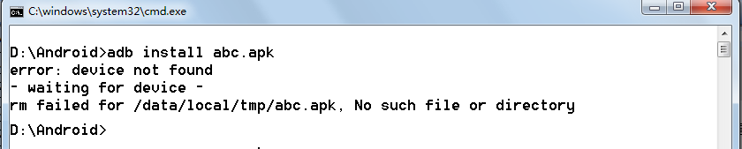
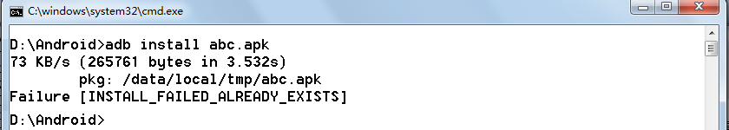
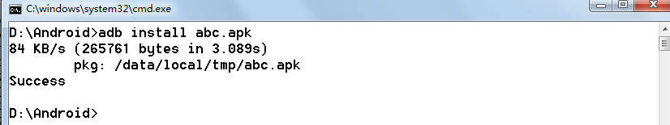
1.4 Android应用下载与安装
找不到设备
应用已存在
安装成功

Slide 54
1.5 Android设计之MVC模式
MVC模式，即(Model-View-Controller)：M指模型层、V指视图层、C是控制层。
MVC模式实现了应用程序的模型层与视图层代码分离，使得同一程序可以有不同的表现形式，而控制层则用于确定模型层与视图层之间的关系，使得数据一致。
MVC模式最大的好处就是分工明确，界面设计人员可以直接参与到界面开发，程序员则可以把精力放在业务逻辑上。而不用像以前那样，设计人员把所有的材料交给开发人员，开发人员除业务逻辑外还要设计实现界面。

Slide 55
1.5 Android设计之MVC模式
视图层（View）：在Android中，所有的界面控件都继承于View类，每个界面都是由很多个View对象组合而成。在Android中，为每个View类定义了相应的XML标签，并为XML标签定义了各种属性，这些XML标签通常在XML布局文件中定义。
控制层（Controller）：Android中控制层的重任通常是由Acitvity和Intent来实现的，一个Activity可以有多种界面，通过setContentView()方法指定以哪个视图模型显示数据。
模型层（Model）：主要处理数据库、网络以及对业务计算等操作，模型层主要采用Java程序来实现。

Slide 56
休息与练习
练习
了解应用程序结构中各文件的作用
熟练掌握Android程序的运行过程
在现有程序基础上更改程序图片、显示内容

Slide 57
测试题
1．Android系统中安装的应用软件是什么格式的（ ）。
A）exe B）java C）apk D）jar
2．当我们创建一个Android项目时，该项目的图标是在哪个文件中设置的（ ）。
A）AndroidManifest.xml B）strings.xml
C）activity_main.xml D）styles.xml
3．Android中界面布局文件存放在以下哪个文件夹？（ ）。
A）drawable B）mipmap C）layout D）values

Slide 58
想一想
1．res目录下各文件夹与R.java中的类与成员变量之间有什么关系？
2．在第一个Android项目的AndroidManifest.xml文件中，<Application>标签内的android:label对应的属性值是什么？该值会显示在模拟器的哪个位置？
3．请简要描述Android应用程序的整体编译过程。
4．请简要描述HelloAndroid程序的执行过程。

Slide 59
做一做
尝试为清单文件（AndroidManifest.xml）中的<activity>标签，添加android:icon属性和android:lable属性，并设置其值，使其与<application>标签中的属性值不同，然后观察下面两个图的变化。

Slide 60



